Slide 1


Как защитить свой дом и бизнес от крыс и мышей.
Комплексный подход к дератизации

Slide 2
Оглавление
1.1 Постановка проблемы. Почему сложно .…………………………………………………..……………………………..……. сл.3-4
1.2 Постановка проблемы. Почему важно………………….……………………………………………………………………….. сл.5-7
2. Комплексный подход к дератизации. Современный курс лечения………………………………………………….. сл.8
3. Сравнительный и критический разбор основных средств и препаратов,
и их роли в комплексном подходе ..……………………………………………………………………………………………………. сл.9
3.1 Можно/нужно. Мышеловки, живоловки, контейнера…………………………………………………………………… сл.10
3.2. Можно/нужно. Химическая дератизация (фумигация)…………………………………………………………………. сл 11-12
3.3. Можно/нужно. Качественные российские ультразвуковые отпугиватели грызунов………………….. сл 13-16
3.4 Дорого, но придется, если надо …………………………………………………………………………………………………………….. сл.17
3.5 Неэффективно/плацебо……………………………………………………………………………………………………………………….. сл.18-20
4. Гигиена и нормы HACCP…………………………………………………………………………………………………………………………… сл 21
5. Иммунитет и must have……………………………………………………………………………………………………………………………. сл 22
6. Заключение…………………………………………………………………………………………………………………………………………. сл 23-24

Slide 3
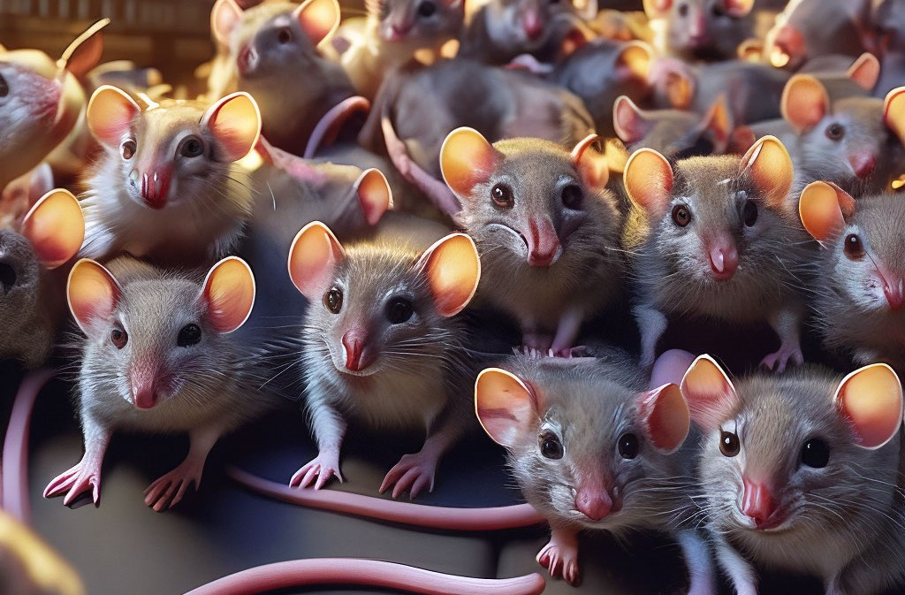
1. Постановка проблемы. Почему сложно.
То, что мыши и крысы – это серьезная проблема, которую надо решать, вряд ли стоит рассказывать долго. Особенно предпринимателям, фермерам, дачникам, владельцам кафе, магазинов, складов, частных домов
Суть в другом :
Это очень сложно решаемая проблема!
Мыши и крысы мигрируют с высокой скоростью ( на расстояния до 50 км за день) целыми организованными сообществами. То, что вы только что «уничтожили» всех мышей вовсе не значит, что к вам не придут завтра новые.
Они обладают довольно высоким уровнем интеллекта и развитым языком общения внутри своего сообщества.

Slide 4

Постановка проблемы. Почему сложно.
Соответственно, прекрасно умеют приспосабливаться, самоорганизовываться, находить и использовать укрытия.
Обнаружить эти укрытия, и достать грызунов оттуда – из разряда
Грызуны размножаются с огромной скоростью!
Одна семейная пара мышей может произвести на свет за год! 6 поколений, до 12 детенышей в каждом! Счет идет на сотни «бойцов» за год.
1-й месяц | 2 мыши
2-й месяц | 12 мышей
3-й месяц | 72 мыши
4-й месяц | 432 мыши
При таком пополнении «точечный отстрел» злыми мышеловками и голодными кошками просто малоэффективен.
Разлагающийся труп грызуна в малодоступном месте принесет еще больше проблем и неприятностей, чем живая особь

Slide 5

Постановка проблемы. Почему важно.
Но! не все отдают себе отчет в срочности и важности решения этой задачи!
Поэтому напоминаем!:
1)зубы мышей растут постоянно в течение всей жизни. Их надо стачивать – поэтому мыши грызут все: дерево, электропроводку, пластик, даже бетон… На 1 грамм съеденной мышью пищи приходятся килограммы испорченных ими продуктов и множество предметов быта и обихода
2)мыши являются переносчиками таких инфекций, как псевдотуберкулёз, везикулярный риккетсиоз, лептоспироз, эризипелоид, туляремия, чума, брюшной тиф и целого ряда других.
3)и «на десерт» - неистребимый запах, который не проветривается – сравнить можно с запахом мочи и пота, но на самом деле – это запах потовых желез, расположенных на лапках мышей. Они так «метят» свою территорию.

Slide 6
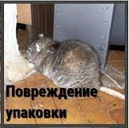
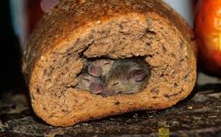
Постановка проблемы. Почему важно.
Они уничтожают:
Складские запасы. Съело оно всего ничего, но утилизировать надо все. Мускусный запах их лапок на упаковке и продуктах – не уничтожим и весьма заметен. И является сигналом ряда массы опаснейших инфекций, вплоть до бубонной чумы. Выкидывать все, от греха подальше. Чтобы COVID-19 не оказался «детским насморком».
Технику и производственное оборудование, прежде всего их изоляцию и электропроводку
Репутацию. Репутационные потери зачастую становятся наиболее серьезной проблемой предприятий общественного питания и сферы торговли.

Slide 7

Постановка проблемы. Почему важно.
В июле 2021 года были утверждены
новые санитарно-эпидемиологические правила и нормы РФ :
Эффективность дератизационных средств. Главный показатель – полное освобождение территории предприятия от грызунов. Эффективные дератизационные мероприятия должны обеспечить полное отсутствие мышей и крыс в течение трех месяцев минимум
Этапы проведения процедуры дератизации.
Периодичность проведения проверок. Предприятия, которые имеют особое эпидемиологическое значение, должны ежемесячно проверяться на наличие грызунов и прочих вредителей.
Меры обработки. Необходимо определение локализации и численности грызунов. Считается, что объект заселен мышами и крысами, при обнаружении даже одной особи или следов ее пребывания.
Качество дератизации. Необходимо постоянно проводить мониторинг численности.
На предприятиях пищевой промышленности, складского хозяйства, общественного питания и объектах реализации продуктов не допускается наличие грызунов.

Slide 8


2. Комплексный подход к дератизации. Современный курс лечения
Нет ни одного отдельно взятого решения проблемы грызунов, которое
сможет обеспечить Вам 100% долгосрочную гарантию
Но это еще не значит, что проблема нерешаема. Важен грамотный
комплексный подход!
Чтобы совсем было понятно, сравним проблему грызунов с вирусным заболеванием, только не человека, а помещения:
Приходит пациент в больницу с диагнозом, и что ему выпишет современный врач? Антибиотики? Банки, грелки? Пробиотики? Иммуномодулирующие препараты?
НЕТ!
Пациенту будет расписан комплексный курс лечения, как правило включающий все вышеперечисленное, да еще и режим, то есть определенное изменение правил эксплуатации организма.
Так почему, если дом болен «вирусом мышей», Вы должны поступать с ним по-другому? Именно это мы, как профессионалы, обозначаем профессиональным термином
Комплексный подход к дератизации

Slide 9
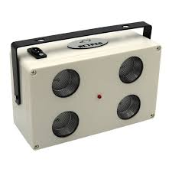
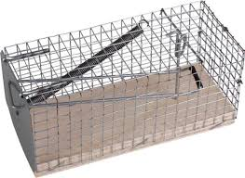
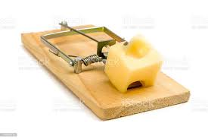

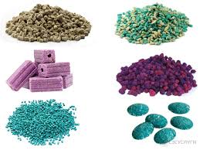
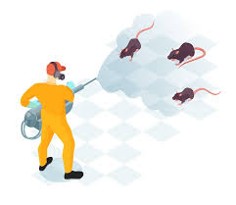
3. Сравнительный и критический разбор основных средств и препаратов, и их роли в комплексном подходе
Теперь давайте разберемся с «препаратами» от грызунов - что работает, а что нет?
Что можно и нужно использовать – Эффективные и доступные средства
Что дорого, но иногда необходимо – Профессиональные препараты и отпугиватели
Что не работает (плацебо) – мифы и бесполезные покупки

Slide 10
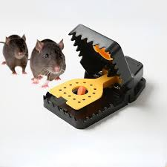
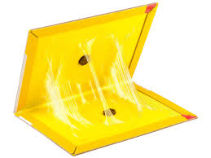
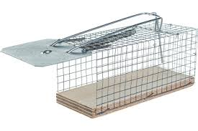
3.1. Сравнительный и критический разбор основных средств и препаратов, и их роли в комплексном подходе
Можно/нужно
Мышеловки и все их современные вариации: клеевые ловушки, контейнера с ядами, живоловки. Тут эффективность доказывать не надо (она очевидна), но это все-таки пассивный точечный отстрел, если у вас уже целые колонии мышей, то… К тому же, демонстрация данных устройств клиентам в торговых залах, кухнях, кафе, инспекторам СЭС на пищевых складах, может привести к тяжелым последствиям для Вашего бизнеса
Вывод: может решить проблему, если речь идет о нескольких мышах, во всех остальных случаях просто вспомогательное средство ограничения темпа роста популяции

Slide 11

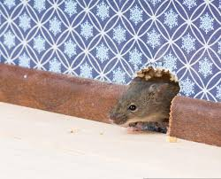
3.2. Сравнительный и критический разбор основных средств и препаратов, и их роли в комплексном подходе
Можно/нужно
2)Химическая дератизация. фумигация (обработка паром с содержанием ядов)
Если эти работы будут проводить профессионалы, Вам не стоит опасаться за последствия: они правильно подберут химикаты, без вреда для других живых организмов и продуктов, проведут остальные подготовительные мероприятия, предварительный мониторинг на предмет обнаружения гнезд и укрытий для последующей эвакуации трупов и так далее
Мыши будут истреблены точно, но при этом даже там, где Вы не сможете их достать, и даже профессионалы могут их не обнаружить – нет таких технических средств со 100% гарантией
Да и то, что уничтожены все мыши вовсе не значит, что завтра к вам не придут другие. Они же зачем-то раньше приходили? Именно к Вам…

Slide 12


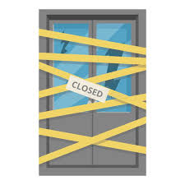
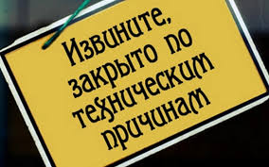
3.2 Сравнительный и критический разбор основных средств и препаратов, и их роли в комплексном подходе
Можно/нужно
Химическая дератизация. Фумигация (обработка паром с содержанием ядов)
Поэтому и сами «химические дератизаторы» и нормы СанПиН говорят, что по результатам регулярного мониторинга объекта со строгими допусками( наличие следов жизнедеятельности хотя бы одной мыши), такую процедуру нужно проводить каждые 2 месяца.
И это уже становится проблематично -и с точки зрения расходов, и с точки зрения остановки деятельности объекта на время проведения фумигации
Вывод: тотальное решение проблемы, но только в конкретно взятом моменте и с возможными осложнениями.

Slide 13
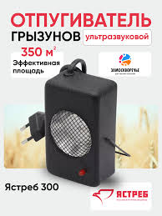
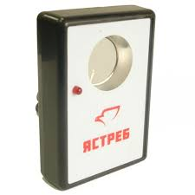
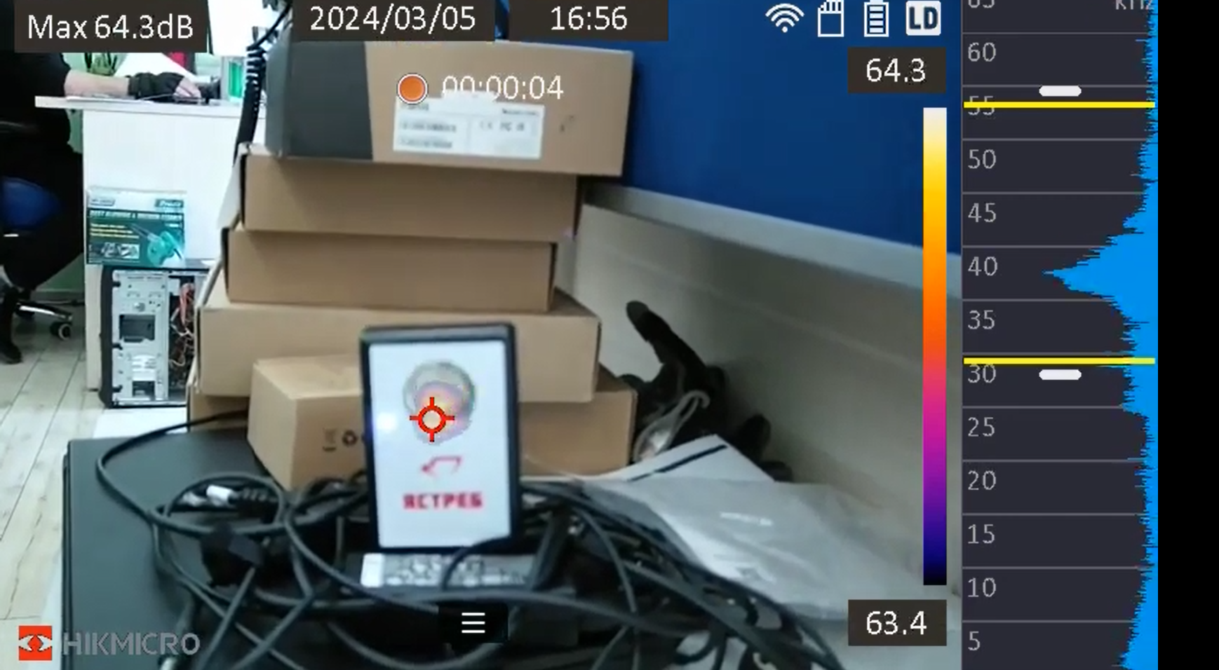
3. 3. Сравнительный и критический разбор основных средств и препаратов, и их роли в комплексном подходе
Можно/нужно
Качественные российские ультразвуковые отпугиватели грызунов.
Почему именно качественные и российские? Потому что должны быть соблюдены технологии. Эффективный ультразвуковой отпугиватель – это не просто генератор ультразвука.
Нужна точность настроек именно на те частоты, которые реально воздействуют на психику грызунов. Нужна правильно выстроенная вариативность во избежание эффекта привыкания. В основе того и другого лежат не только фундаментальные научные исследования, но и тщательно проведенные технологические разработки

Slide 14


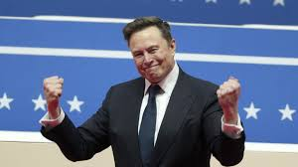
3.3. Сравнительный и критический разбор основных средств и препаратов, и их роли в комплексном подходе
Можно/нужно
Качественные российские ультразвуковые отпугиватели грызунов.
Эффективность доказана научно и исчерпывающе.
Научная доказательность эффективности метода ультразвуковых приборов в борьбе с грызунами Часть 2. Источники и выводы «Западной науки»
https://yastreb-tm.ru/blog?id=19035
Научная доказательность эффективности ультразвуковых отпугивателей от грызунов
https://yastreb-tm.ru/blog?id=16581
Миф о привыкании. Музыка ультразвука https://yastreb-tm.ru/blog?id=22394

Slide 15
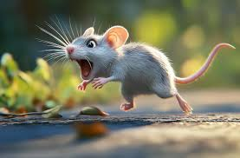
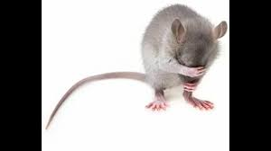
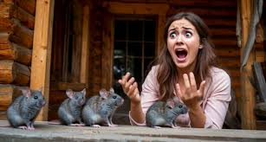
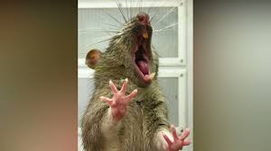

3.3 Сравнительный и критический разбор основных средств и препаратов, и их роли в комплексном подходе
Можно/нужно
Качественные российские ультразвуковые отпугиватели грызунов.
Тем не менее, даже являясь разработчиками и производителями данных приборов, мы отрицаем, что это «панацея». Как у любой технологии в мире, в отдельно взятом виде, у нее есть свои ограничения
Ультразвук подавляет психику грызунов, создает им некомфортные условия, но он их не убивает.
Конечное право – мириться с сильным дискомфортом и постоянным давлением на психику или менять место жительства – остается за грызунами.

Slide 16
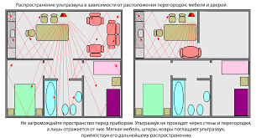
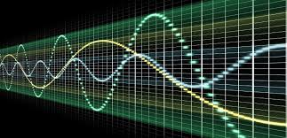
3.3 Сравнительный и критический разбор основных средств и препаратов, и их роли в комплексном подходе
Можно/нужно
3)Качественные российские ультразвуковые отпугиватели грызунов.
Мыши могут быть просто глухими. Доля глухих членов популяции одна и та же у всех видов млекопитающих – 10%
Ультразвуковые волны не проникают через толстые стены, бетон, не особо (в пределах 30 градусов) распространяется по вертикали, мягкие предметы (мягкая мебель, изоляция и т.д.) поглощают его.
Вывод: Вернемся к сравнению. Условно, «иммуномодулирующие препараты» , вполне способны самостоятельно справиться с проблемой при благоприятных обстоятельствах течения «болезни» и эпидокружения.
В рамках комплексного подхода просто must have: провел фумигацию, навел порядок – поставь ультразвуковые отпугиватели. Тем не менее – это отнюдь не панацея

Slide 17
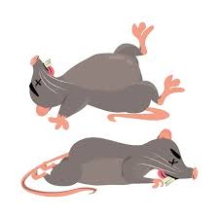
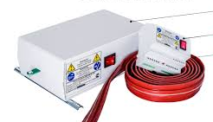

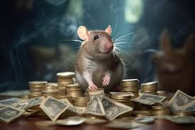
3.4 Сравнительный и критический разбор основных средств и препаратов, и их роли в комплексном подходе
Дорого, но придется, если надо
1) Услуги профессионального дератизатора с закладкой ядов и утилизацией трупов
Со стороны – увлекательное действо на уровне детектива. В реальности – довольно муторный процесс и при регулярном повторении не дешевый.
2) ОЗДС – охранно-заградительные дератизационные системы
Представляют собой токопроводящие барьерные ленты, подключенные к преобразователю тока. Ток по лентам идет под низким напряжением, чувствителен сильно только для мышей. Их не убивает, но пройти через барьер они реально на смогут.
На этом достоинства технологии заканчиваются
Сами ленты стоят несколько тысяч рублей за погонный метр. Профессиональные установщики берут очень дорого только за проект. Мыши становятся золотыми.
К тому же, это все-таки электричество
Нельзя применять в зонах активного трафика (движения), в помещениях с высокой влажностью, пожароопасностью и т.д.
Тем не менее, если Вам надо наверняка перекрыть доступ грызунам к чему-то дорогому и ценному, то почему бы и нет?

Slide 18
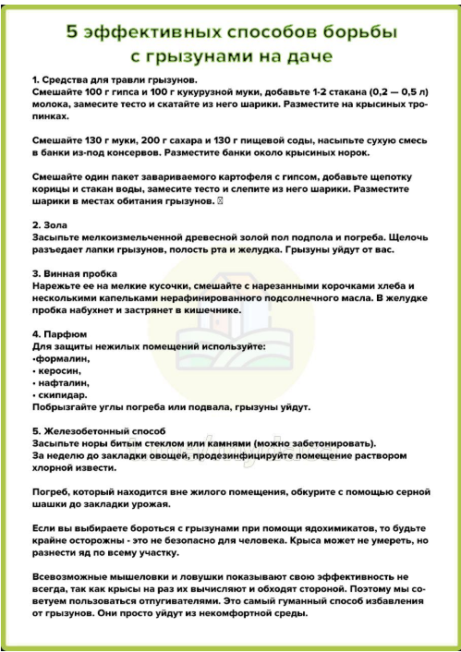
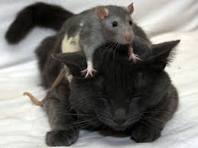
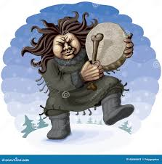
3.5 Сравнительный и критический разбор основных средств и препаратов, и их роли в комплексном подходе
Не эффективно/плацебо
Кошки.
Современные кошки существуют не для того, чтобы уничтожать мышей десятками и сотнями, это давно уже не «дикий хищник». В лучшем случае, питомец поохотится для забавы иногда. Также не советуем выставлять домашних питомцев на бой с крысами. Сами они не полезут. Исход поединка (учитывая соотношение всех характеристик бойцов на ринге) может быть неоднозначным
2) «Народные средства»
Из раздела «это было бы смешно, если бы не было так грустно»

Slide 19
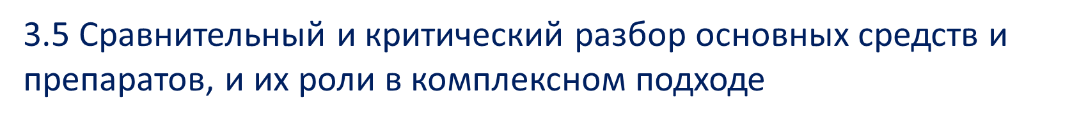
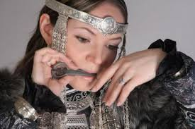
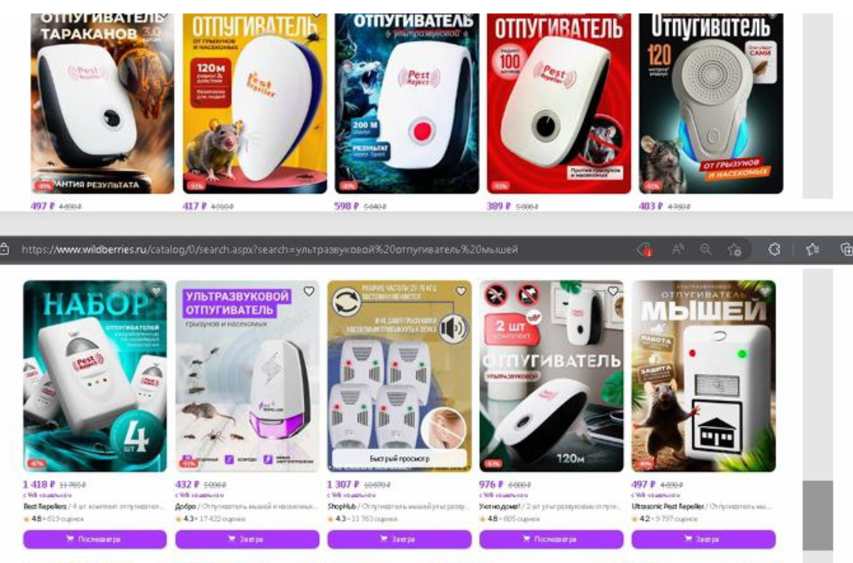
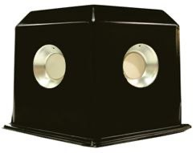
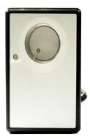
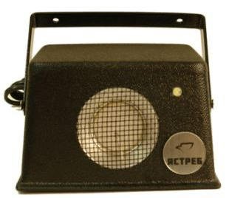
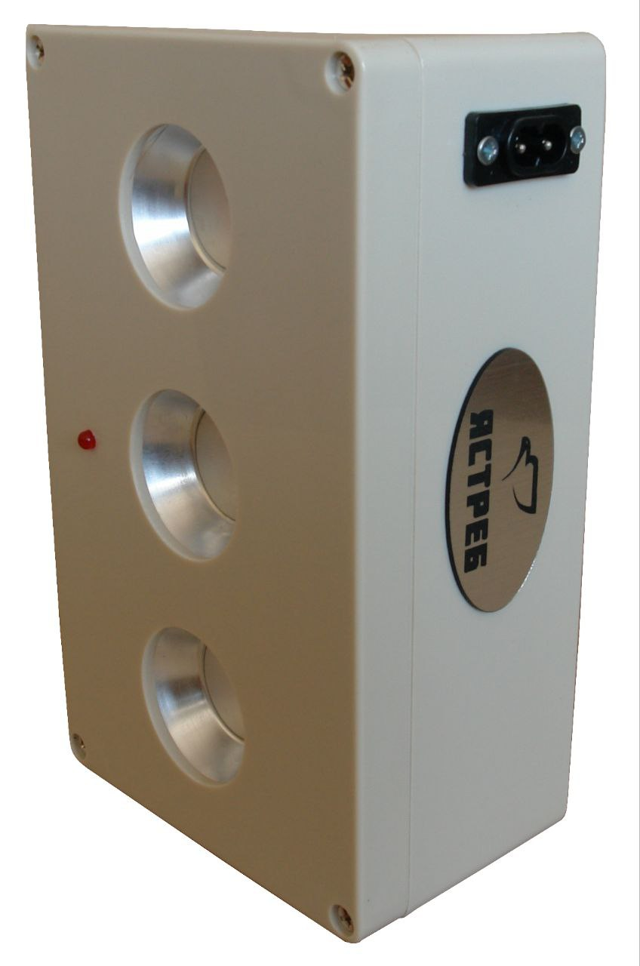
Не эффективно/плацебо
3) Некачественные (особенно китайские) ультразвуковые отпугиватели.
Под «некачественными» тут подразумевается полное пренебрежение научными данными (бихеоверистика) о воздействии конкретных частот и их вариативности на психику грызунов: производителям всяческой электроники некогда вдаваться в подробности, создаем просто «ультразвуковую шумелку»
Именно такой подход создал миф о неэффективности всей технологии. В том числе обращайте внимание на динамик прибора – пластиковые «тарелочки» не позволяют получить необходимую точность частот, для этого нужен стальной динамик с пьезокерамическим элементом.
Правильный динамик

Slide 20
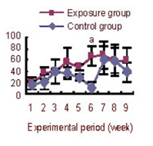
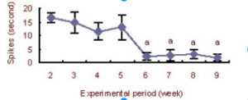
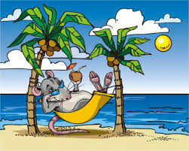
Не эффективно/плацебо
3) Электромагнитные отпугиватели.
Не то, чтобы совсем «плацебо», но… Научно доказано, что эффект наступает только на 5-6 неделе использования, и он нестабилен. (https://yastreb-tm.ru/blog?id=22679 ).
Поэтому данную технологию можно использовать в приборах «двойного назначения» в комбинации с ультразвуком, но как самостоятельное решение она практически неэффективна.

Slide 21

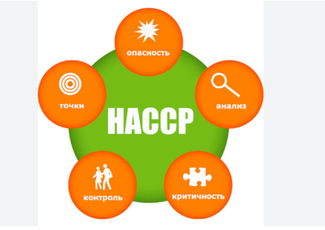

4. Гигиена и нормы HACPP
Не забывайте о «гигиене организма»
Какое бы решение Вы не приняли, обязательно проведите работу по улучшению «гигиены помещения»: проверьте все возможные укромные места: стены, пол, подпол на предмет путей проникновения грызунов. Устраните доступные им источники питания( по крайней мере с уровня пола). Уже эти, порой простые мероприятия существенно помогут в решении проблемы
Нормы HACCP. Система управления безопасностью пищевой продукции
Полезное практическое знание для любого менеджера и владельца HORECA и не только. Первое представление можете получить по ссылке: https://yastreb-tm.ru/blog?id=57339

Slide 22

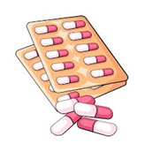
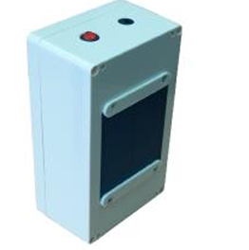
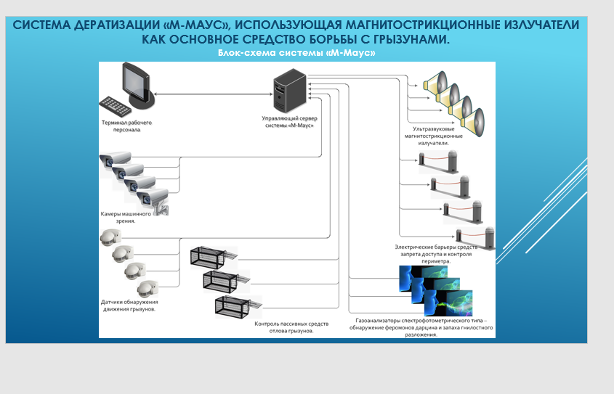
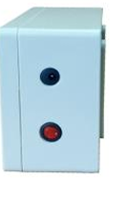
5. Иммунитет и must have
УЛЬТРАЗВУКОВЫЕ ПРИБОРЫ ЯСТРЕБ, как must have комплексного подхода
Не только потому, что мы их производим.
Наоборот, мы их производим потому, что мы в них уверены. Согласитесь, что иммуномодулирующие/противовирусные препараты входят в любой современный курс лечения.
Со своей стороны, мы порадуем Вас грамотной консультацией при продажах, а мир – новыми разработками, которые еще смогут существенно сдвинуть линию фронта «вредители vs человек» в нашу, человеческую пользу
Ястреб 800 PRO SL. Первый в мире отпугиватель такого класса на солнечной батарее

Slide 23


6. Заключение
Кажется, в данной презентации у нас получилось дать Вам корректные и полные представления и инструменты. Будем рады, если у Вас получится эффективно применить их к конкретно Вашей ситуации
ВЫВОД: Комплексный подход к дератизации!
В любом случае помните
А) панацей нет – работает только разумный комплексный подход
Б)Зато существуют завышенные обещания и неэффективные решения. Их мы тоже Вам описали.
Проблема решаема при правильном подходе!

Slide 24
Искренне Ваши,
Команда ЯСТРЕБ
НЕПРЕРЫВНОСТЬ УЛУЧШЕНИЙ
ВЕРНОСТЬ ПРИНЦИПАМ
ВЗГЛЯД В БУДУЩЕЕ

